Slide 1
딥러닝 기반 Mamba 가속 하드웨어 IP 회로 개발
진행 상황 점검 26.07.08
University of Ulsan
School of Electrical Engineering
Jaehyun Park
jaehyun@ulsan.ac.kr

Slide 2
Overview
Build 과정 검증
Platform & App 만들기
Fakefile 만들기 & 읽기
RISC-V 와 RTL IP 연결
ModelSim Waveform
Integrated eMamba IP
eMamba IP 연결 결과
Memory Map & IP map Endian
Synthesis Report

Slide 3
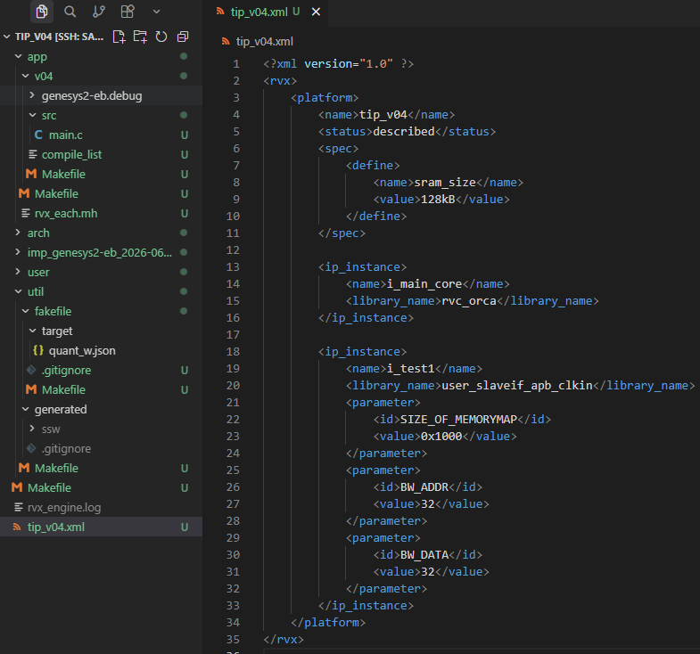
Platform & App 만들기
Platform & App 구성
컴파일 & 실행
$ make new PLATFORM_NAME=tip_v04
$ cd tip_v04/app
$ make new APP_NAME=v04
$ vi tip_v04.xml
사용할 시스템의 메모리 tree 구성. → 이 프로젝트의 경우, 기존에 있던 hello file에서 copy.
$ cd tip_v04
$ make syn
실제 명령어가 사용되는 경로
$ make genesys2-eb
$ cd imp_genesys2-eb_2026-06-XX
$ make v04.all

Slide 4
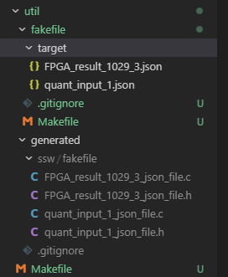

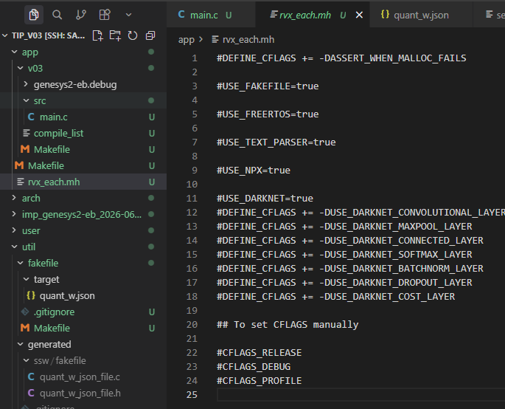
Fakefile 만들기
Fakefile 준비
Fakefile 변환
Fakefile 적용
$ cd tip_v04
$ make user
$ make util
$ cd util
$ make fakefile
$ cd fakefile/target
이 경로에 fileIO source 저장
$ cd util/fakefile
$ make convert
$ make clean_generated
생성과 초기화
실제 명령어가 사용되는 경로
생성 결과
$ cd tip_v04/app/v04
$ make rvx_each
rvx_each.mh 에서 #USE_FAKEFILE=true의 주석 제거
Uncomment (주석 제거)

Slide 5
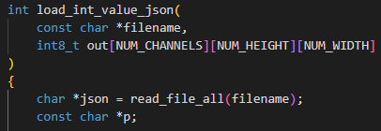
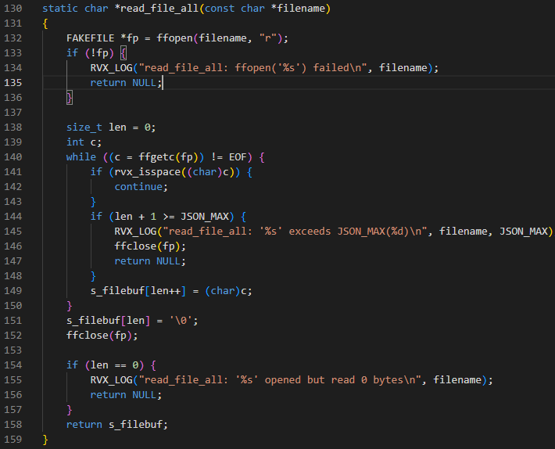
Fakefile 읽기
동일한 디렉토리에 있는 것처럼 파일이름으로 바로 호출
ffopen으로 호출하여 fileIO 처리 가능

Slide 6
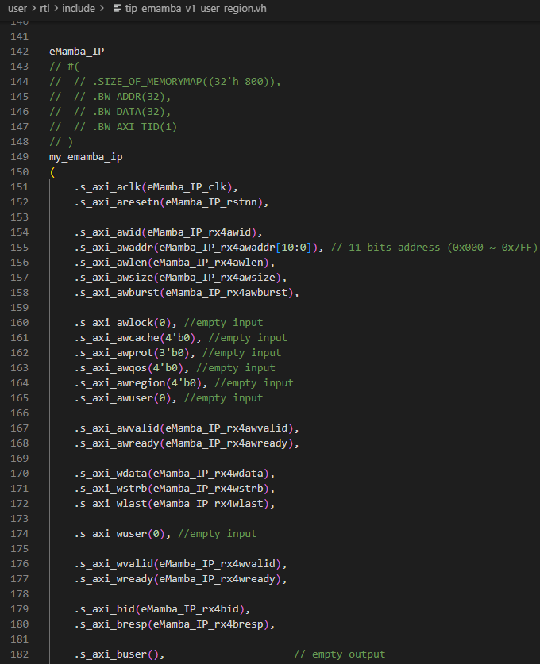
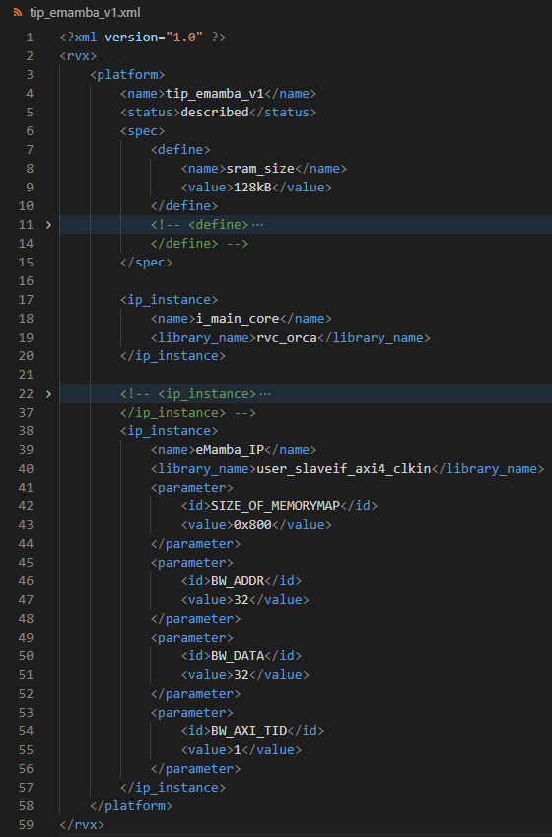
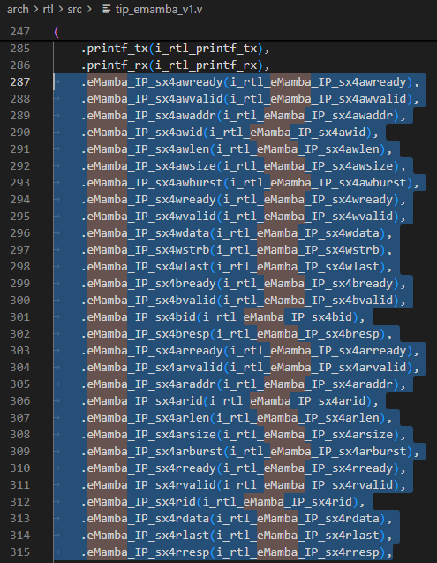
RISC-V 와 RTL IP 연결
platform-xml에 추가할 IP 설정 → platform_user_region.vh 생성
RTL 컴파일 & RISC-V와 통합하여 실행
$ make syn
make syn
필요한 parameter 연결, 추가
$ cd imp_genesys2-be_2026-06-22 $ make imp 또는 make reimp $ make program $ make drv00.all

Slide 7
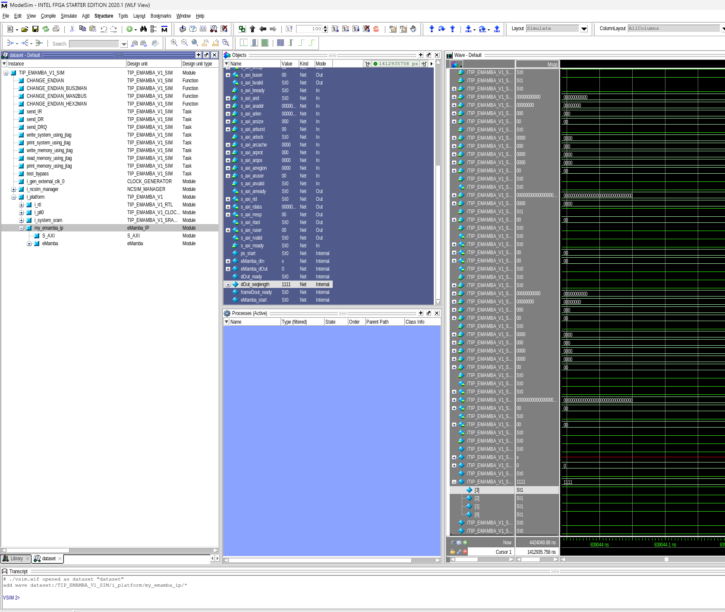
ModelSim Waveform
Waveform 확인
$ cd tip_emamba_v1 $ make sim_rtl $ cd sim_rtl $ make ev01.debug $ make view 또는 vsim –view vsim.wlf
ModelSim wlf waveform

Slide 8
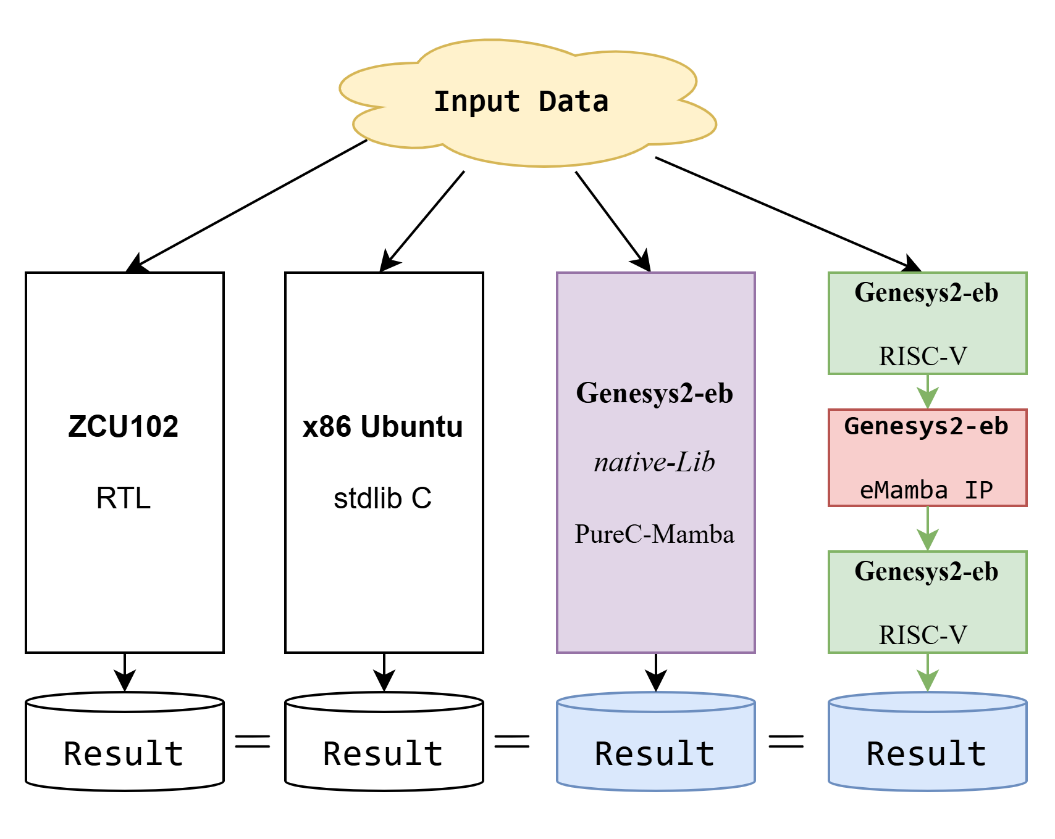
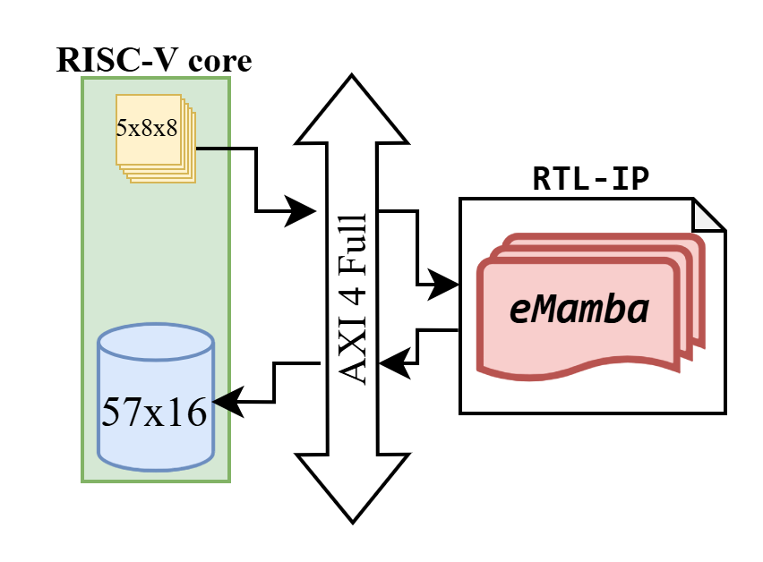
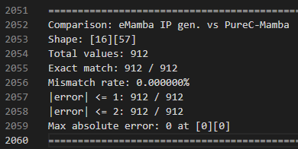
eMamba IP 연결 결과
ZCU102(ground) 결과와 일치하도록 eMamba IP 연결 완료
Integrated eMamba IP
100% 일치 확인
이전 결과 (PureC–Mamba)는 이번 프로젝트에서 제외
AXI 4 Full 로 연결하여 데이터 통신 최적화
Flow Diagram
Integrated eMamba IP
연산 결과 100% 일치

Slide 9
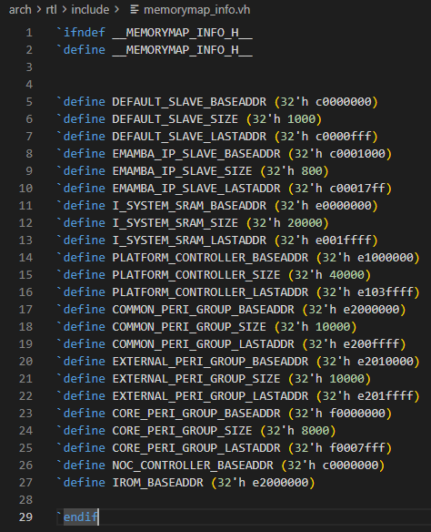
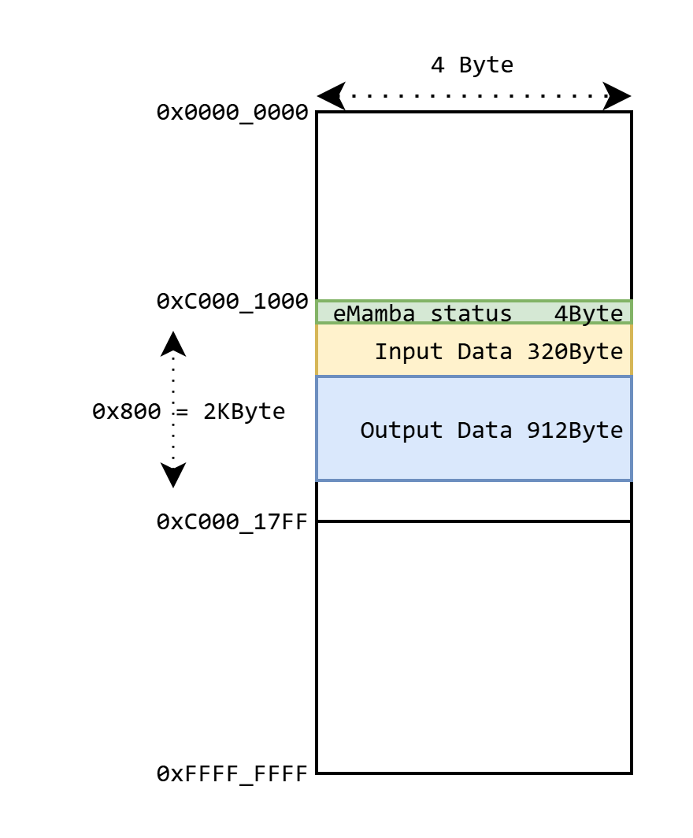
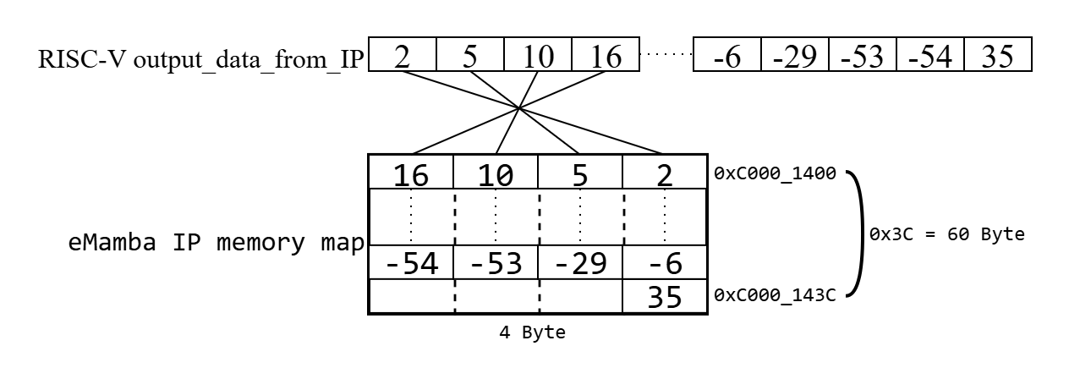
Memory Map & IP map Endian
AXI 4 Full, size 0x800으로 배정 후 $ make syn
0x C000_1000 ~ 0x C000_17FF
eMamba IP의 in/out data는 int8 이므로, 1 word에 맞게 pack하여 통신
Endian에 맞춰 Data packing
배정받은 address map
address map Diagram
Data pack Endian

Slide 10
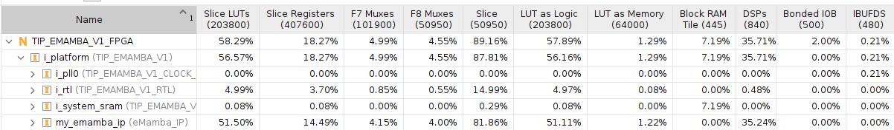
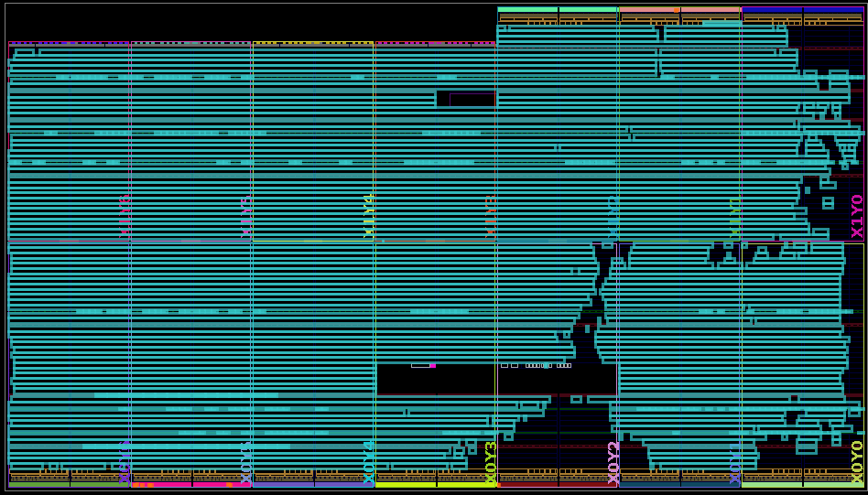
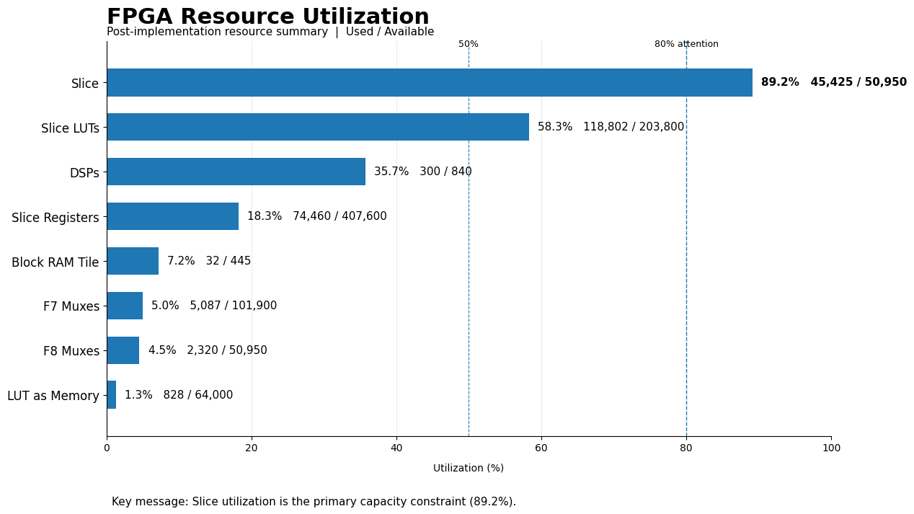
Synthesis Report
Slice Utilization 89.2%
Resource Utilization
Floorplan after P&R
Utilization Histo.

